Slide 1
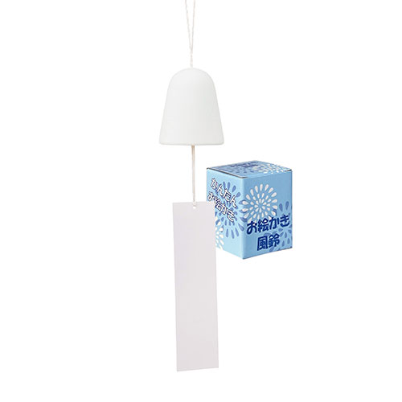
【提案書】
お絵描き風鈴
特徴
キッチンにもリビングにもバスルームにも、室内のあらゆる場所の掃除に最適なアイテムのセットです。イベントやキャンペーンでの特典用や景品用などにもおすすめの商品です。
納期
納期スペース
仕様
素材：陶器
サイズ：約直径7.2×9cm 箱サイズ：約8×8×10cm
包装：化粧箱
お見積
お見積りスペース

